Slide 1
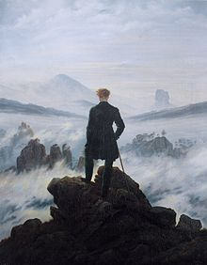
ROMANTI CISMO

Slide 2
Contexto histórico- social en Europa
Época de conflictos en toda Europa entre liberales y conservadores.
Desarrollo de la Revolución Industrial.
Paso de la sociedad estamental (nobleza / clero/ pueblo llano) a la sociedad de clases (burguesía / proletariado).
Nacimiento de la clase obrera.
Fuerte sentimiento nacionalista tras las guerras napoleónicas.

Slide 3
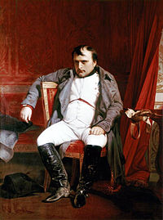
REVOLUCIÓN VS. MONARQUÍAS ABSOLUTAS
La época romántica se inicia con la derrota de Napoleón en 1815…

Slide 4
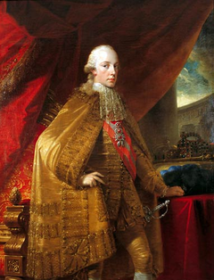
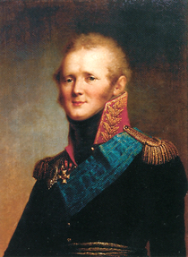
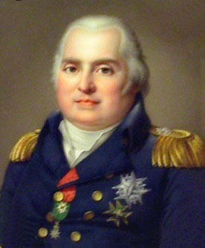
… y la posterior restauración de las monarquías absolutas en Europa.
Federico Guillermo III (Prusia)
Francisco I
(Austria)
Alejandro I
(Rusia)
Luis XVIII
(Francia)

Slide 5
Hasta que, definitivamente, el Antiguo Régimen salta por los aires con las revoluciones de 1830…
La libertad guiando al pueblo, Eugène Delacroix (1830)

Slide 6
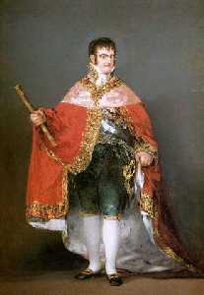
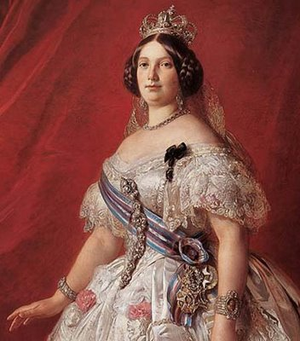
MONARCAS ESPAÑOLES La dinastía borbónica quiso mantener el absolutismo a pesar de las revueltas, golpes de Estado, motines, etc.
Carlos IV
(1788-1808)
Fernando VII
(1814-1833)
Isabel II
(1833-1868)

Slide 7
Contexto histórico social en España
Tardía implantación del Romanticismo
Causa principal: - Guerra de la Independencia (1808-1814) contra Francia, esto genera un sentimiento antifrancés que impide la llegada de las ideas que llegan justamente de Francia.
1812, promulgación de la Constitución de Cádiz.
Regreso de Fernando VII, abolición de la Constitución.
1833, muerte del rey y regreso de los exiliados, lo cual supone el verdadero desarrollo del Romanticismo en España.

Slide 8
La literatura del siglo XIX
PRERROMANTICISMO
(1800-1830)
ROMANTICISMO
(1830-1850)
REALISMO
(1850-1870)
NATURALISMO
(1870-1898)

Slide 9
CARACTERÍSTICAS DEL ROMANTICISMO
Existió un Romanticismo tradicional, que se apoya en valores como la religión, la monarquía o el patriotismo. Tiene un carácter historicista (Zorrilla, Mesonero Romanos, duque de Rivas).
Existió un Romanticismo liberal, que supone un rechazo radical a todo lo pasado: es anticlerical, republicana e innovadora. Tiene un carácter más sentimental (Espronceda, Larra).

Slide 10
El Romanticismo como movimiento artístico
Características principales:
-Individualismo: el hombre se convierte en el centro de su mundo. Los sentimientos subjetivos dominan la literatura.

Slide 11
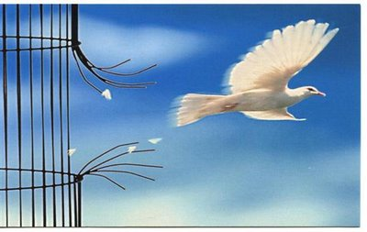
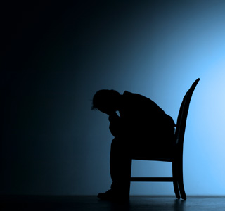
Culto a la libertad
Rechazo de las reglas sociales y artísticas. Esto genera un sentimiento de vacío y soledad que lleva al hombre romántico al pesimismo y la insatisfacción.

Slide 12
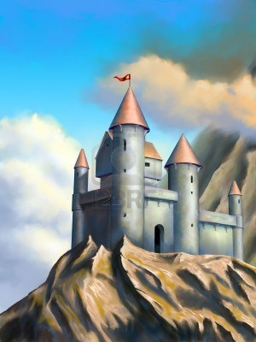
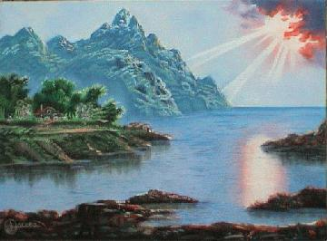
Rebeldía y contradicciones.
El mundo interior del romántico en busca de una felicidad imposible choca con la realidad. La huida es una necesidad romántica
-Hacia tiempos pasados y legendarios.
-Hacia países exóticos y desconocidos.
-Hacia la interiorización de los problemas.

Slide 13
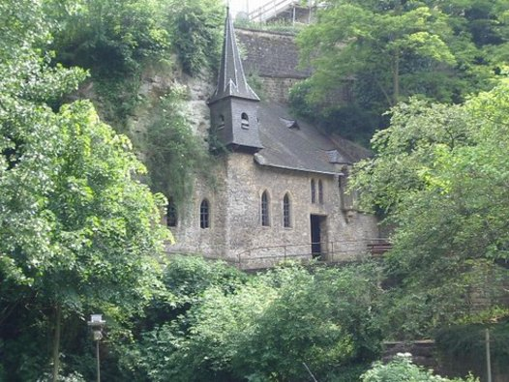
La literatura romántica
Temas:
-Temas históricos. La Edad Media con sus castillos, catedrales y monasterios; el mundo árabe y su exotismo; el barroco con personajes como Don Juan y El Quijote.

Slide 14
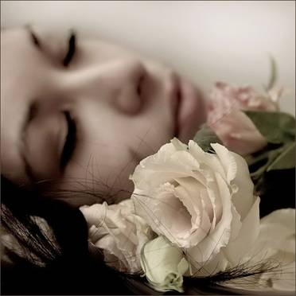
Los sentimientos
. El individualismo y egocentrismo románticos se traducen en una literatura plagada de emociones y sentimientos subjetivos.
*El amor, entendido como amor sentimental y como amor pasional
*La mujer, que es la protagonista del amor y que asume dos papeles: el de ángel de amor, dulce e inocente y el de alma perversa, vengativa y destructora.

Slide 15
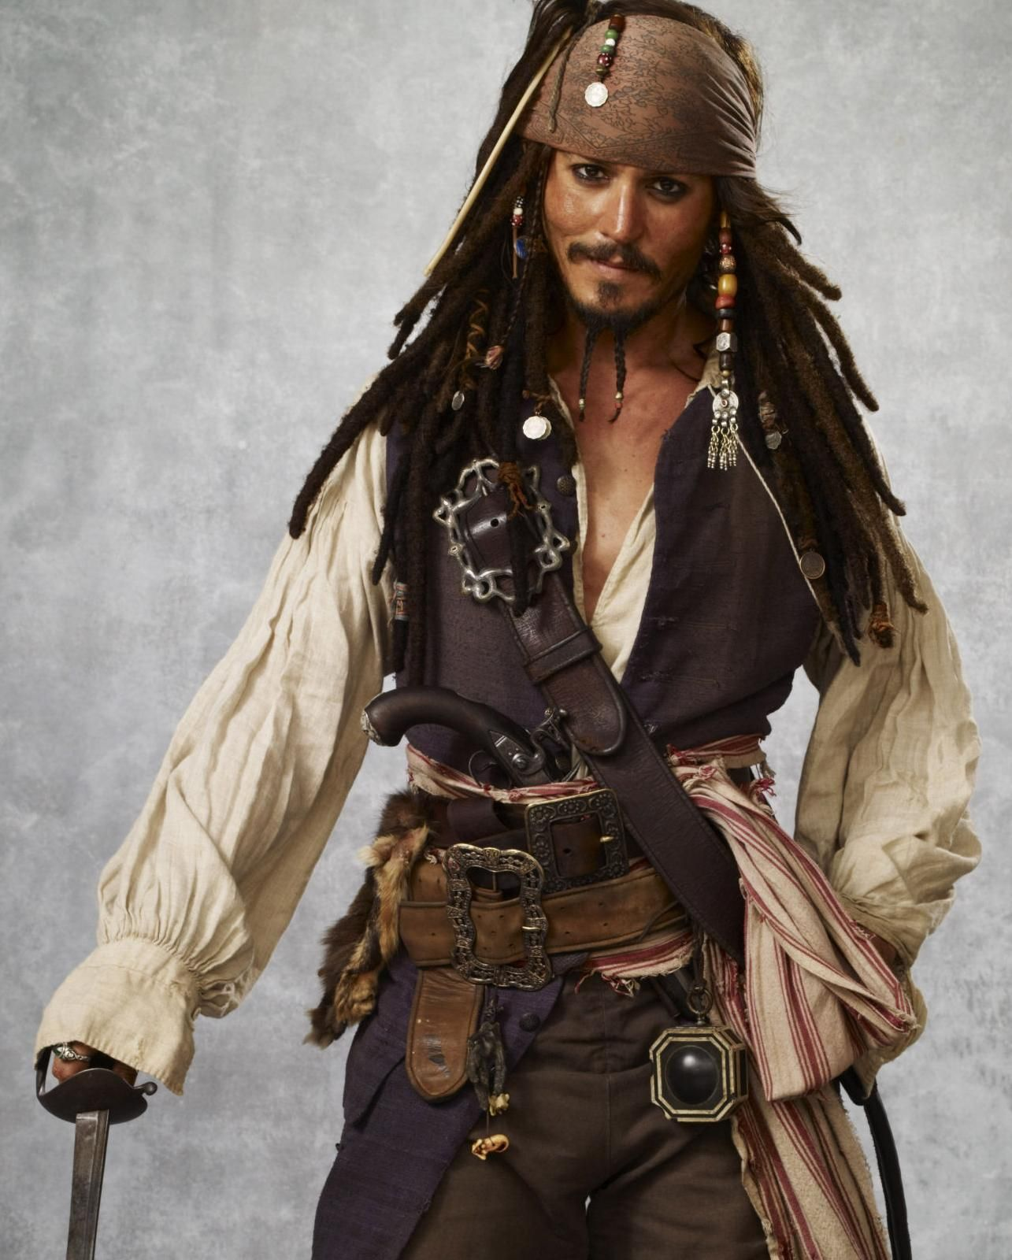
Los conflictos sociales.
El artista se hace eco de los conflictos de todo tipo de su época. Elige como modelos a personajes marginados pero libres (bandoleros, piratas, mendigos y víctimas de la sociedad)

Slide 16
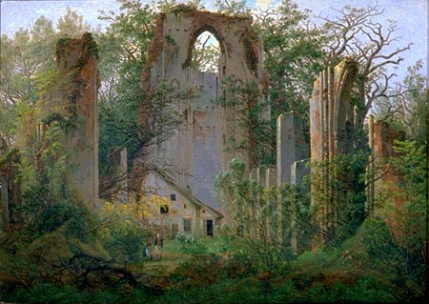
Estética
La ambientación. El entorno, la escenografía y la descripción detallada adquieren gran relevancia. La naturaleza –salvaje y turbulenta- refleja el estado de ánimo del artista (mar embravecido, tormentas, cementerios, la noche, ciudades con pasado histórico, ruinas)

Slide 17
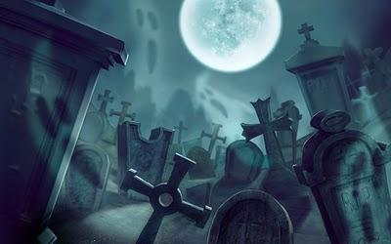
Fantasía
Rompe los límites con la realidad. Gusto por lo misterioso y lo sobrenatural.

Slide 18
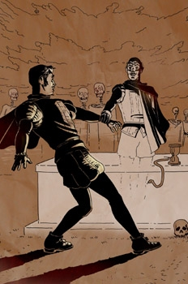
Dramatismo y libertad creadora
Se busca despertar en el espectador las mimas emociones y sentimientos que los artistas pretenden transmitir
Oposición a cualquier norma. Mezcla de géneros en una misma obra.

Slide 19
Lenguaje
Todos estos recursos van acompañados de un lenguaje exagerado, plagado de signos de exclamación, de interrogaciones retóricas, de antítesis violentas, comparaciones y metáforas.
Abundancia de palabras esdrújulas, adjetivos y oraciones complejas
Estilo retórico y declamatorio, lleno de colorido y expresividad.
DOÑA INÉS. Callad, por Dios, ¡oh, don Juan!, que no podré resistir mucho tiempo sin morir tan nunca sentido afán. […] No, don Juan, en poder mío resistirte no está ya: yo voy a ti, como va sorbido al mar ese río. Tu presencia me enajena, tus palabras me alucinan, y tus ojos me fascinan, y tu aliento me envenena. ¡Don Juan!, ¡don Juan!, yo lo imploro de tu hidalga compasión: o arráncame el corazón, o ámame, porque te adoro.
(Zorrilla.Don Juan Tenorio)

